Slide 1
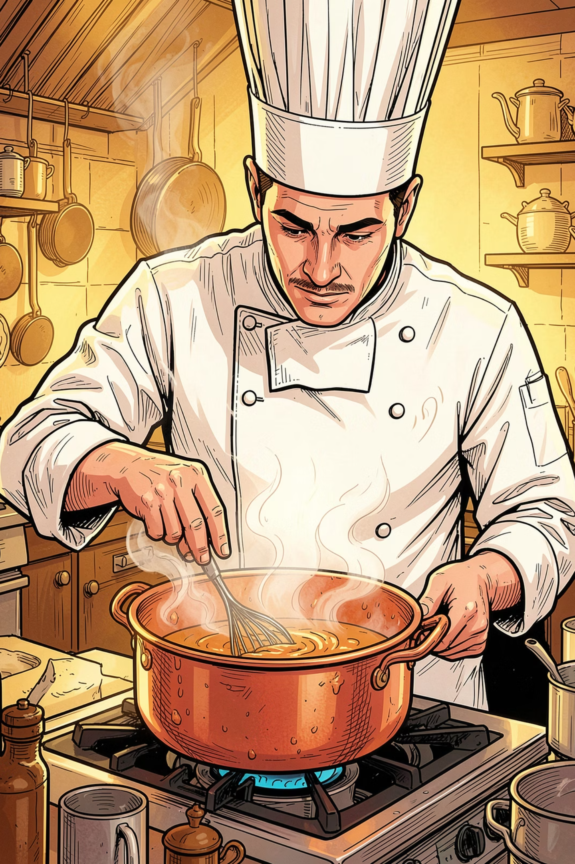
Sűrítési eljárások az ételkészítésben
A konyhaművészettől a technológiáig — hogyan alakítjuk az ételek állagát, ízét és tápértékét tudatosan és precízen.

Slide 2
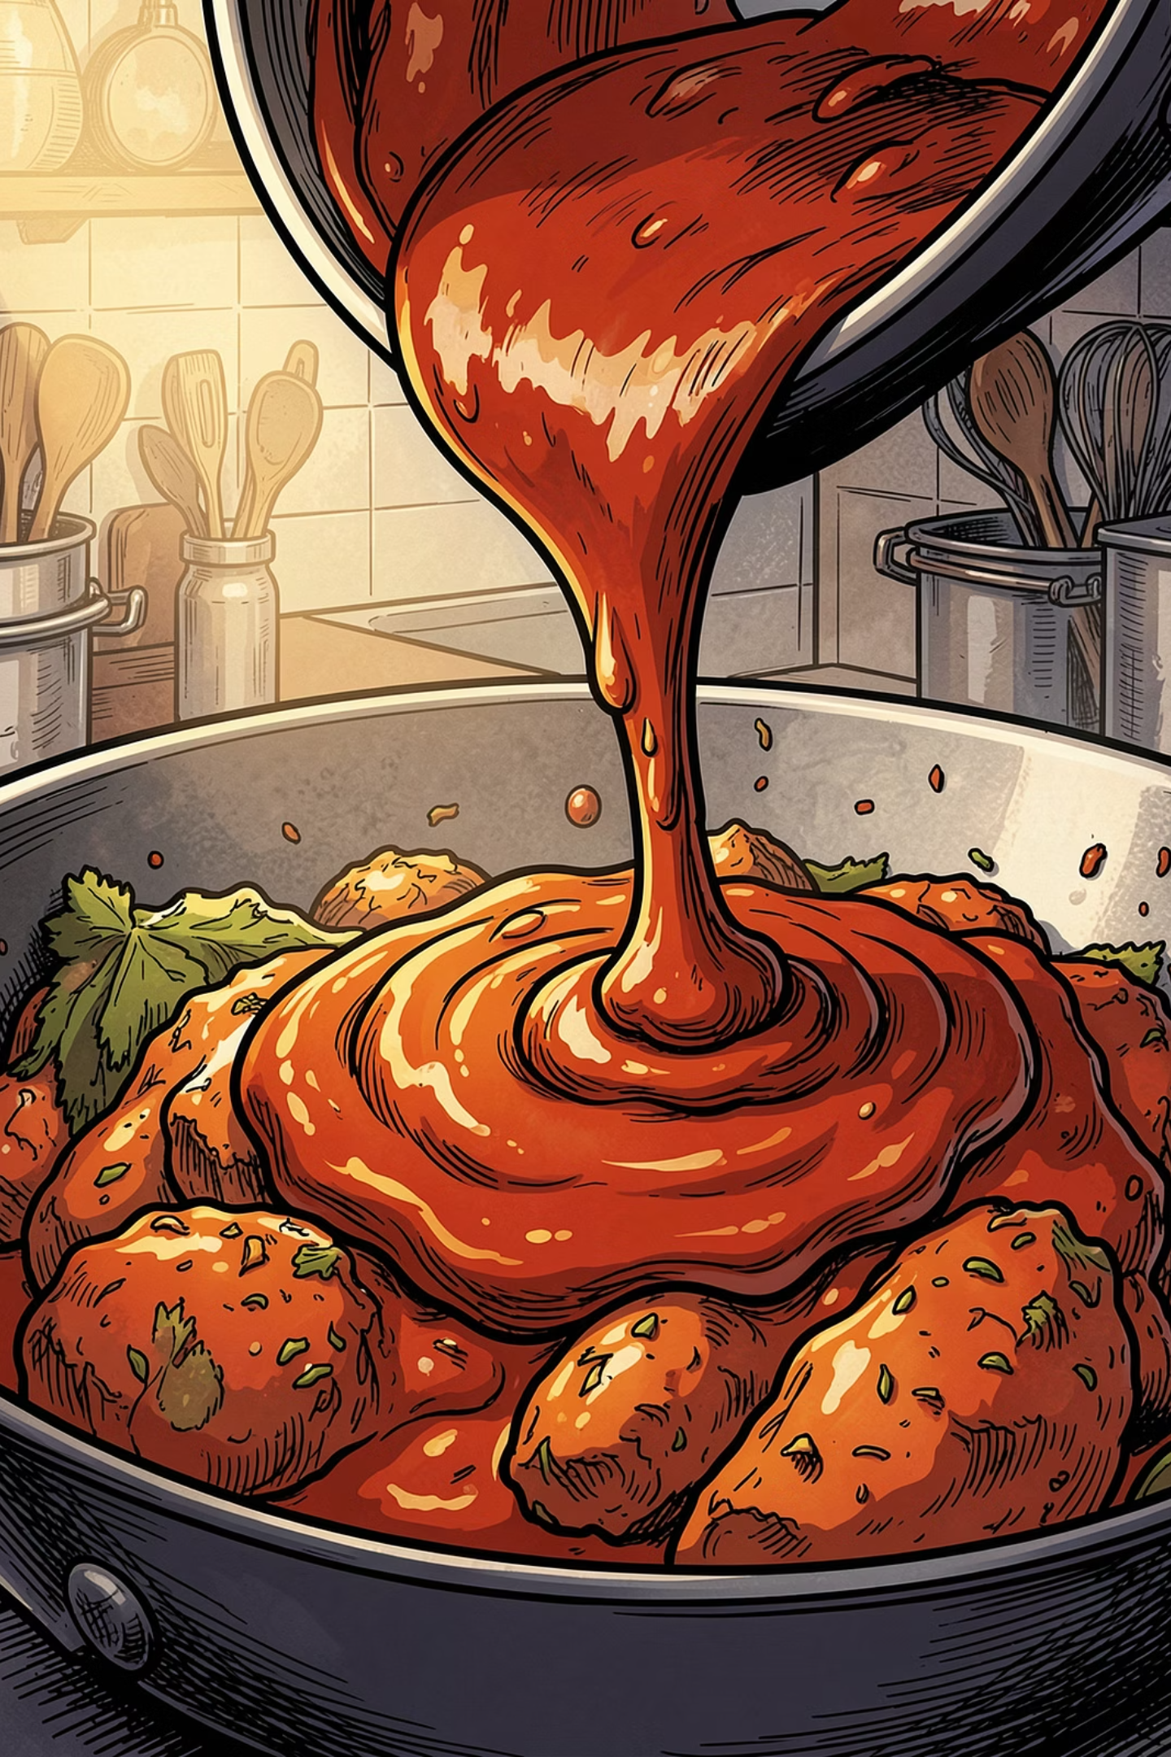
Miért sűrítünk?
Állag és textúra
A sűrítés meghatározza az étel szájérzetét — a selymestől a krémesig.
Ízélmény és szín
A koncentrált ízek és a mélyebb színek gazdagabb érzéki élményt teremtenek.
Tápérték optimalizálás
A vízmegkötő képesség kihasználásával a tápanyagok hatékonyabban hasznosulnak.
Keményítő duzzadása
A hő hatására a keményítő vízmegkötő képessége megnő — ez a sűrítés fizikai alapja.

Slide 3

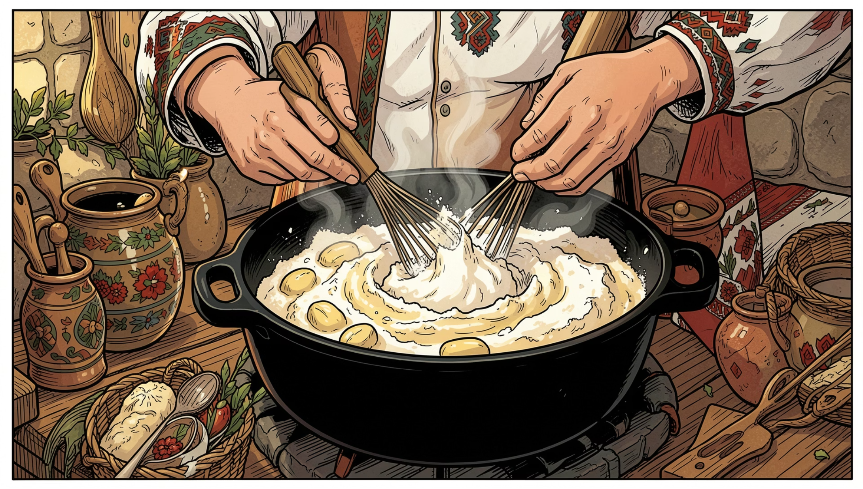
A klasszikus magyar iskola
Rántás
Liszt és zsiradék pirítása. A pirítási fok és a zsiradék fajtája döntően befolyásolja az emészthetőséget és az ízvilágot.
Habarás
Tejfölös vagy tejszínes sűrítés hőkiegyenlítéssel — a hirtelen hőmérséklet-változtatás megakadályozza a kicsapódást.
Hintés
A liszt közvetlen adagolása az ételbe — egyszerű, de kockázatos csomósodás szempontjából.

Slide 4
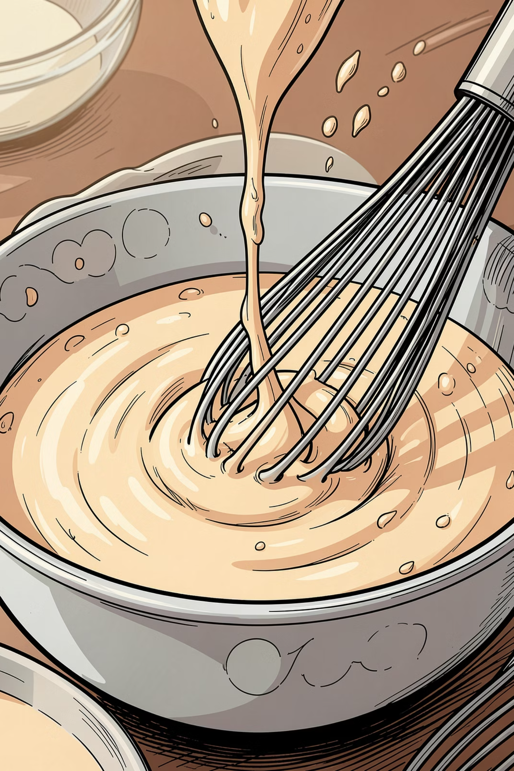
A technika a részletekben rejlik
A tökéletes mártás nem csupán az összetevőkön múlik — a hőmérséklet, a keverés sebessége és az időzítés egyaránt meghatározó szerepet játszik a végeredményben.

Slide 5




Alternatívák a lisztes sűrítésen túl
Redukció
Pürésítés
A folyadék elpárologtatása — természetes sűrűség és koncentrált íz, adalékanyagok nélkül.
Zöldségek és húsok saját anyagának felhasználása — tápláló és ízgazdag megoldás.
Vajazás
Modern stabilizátorok
Jeges vaj hozzáadása a kész ételhez — fényes, krémes állag és gazdagabb szájérzet.
Xantán és egyéb természetes adalékok — kis mennyiségben is hatékony, stabil eredmény.

Slide 6
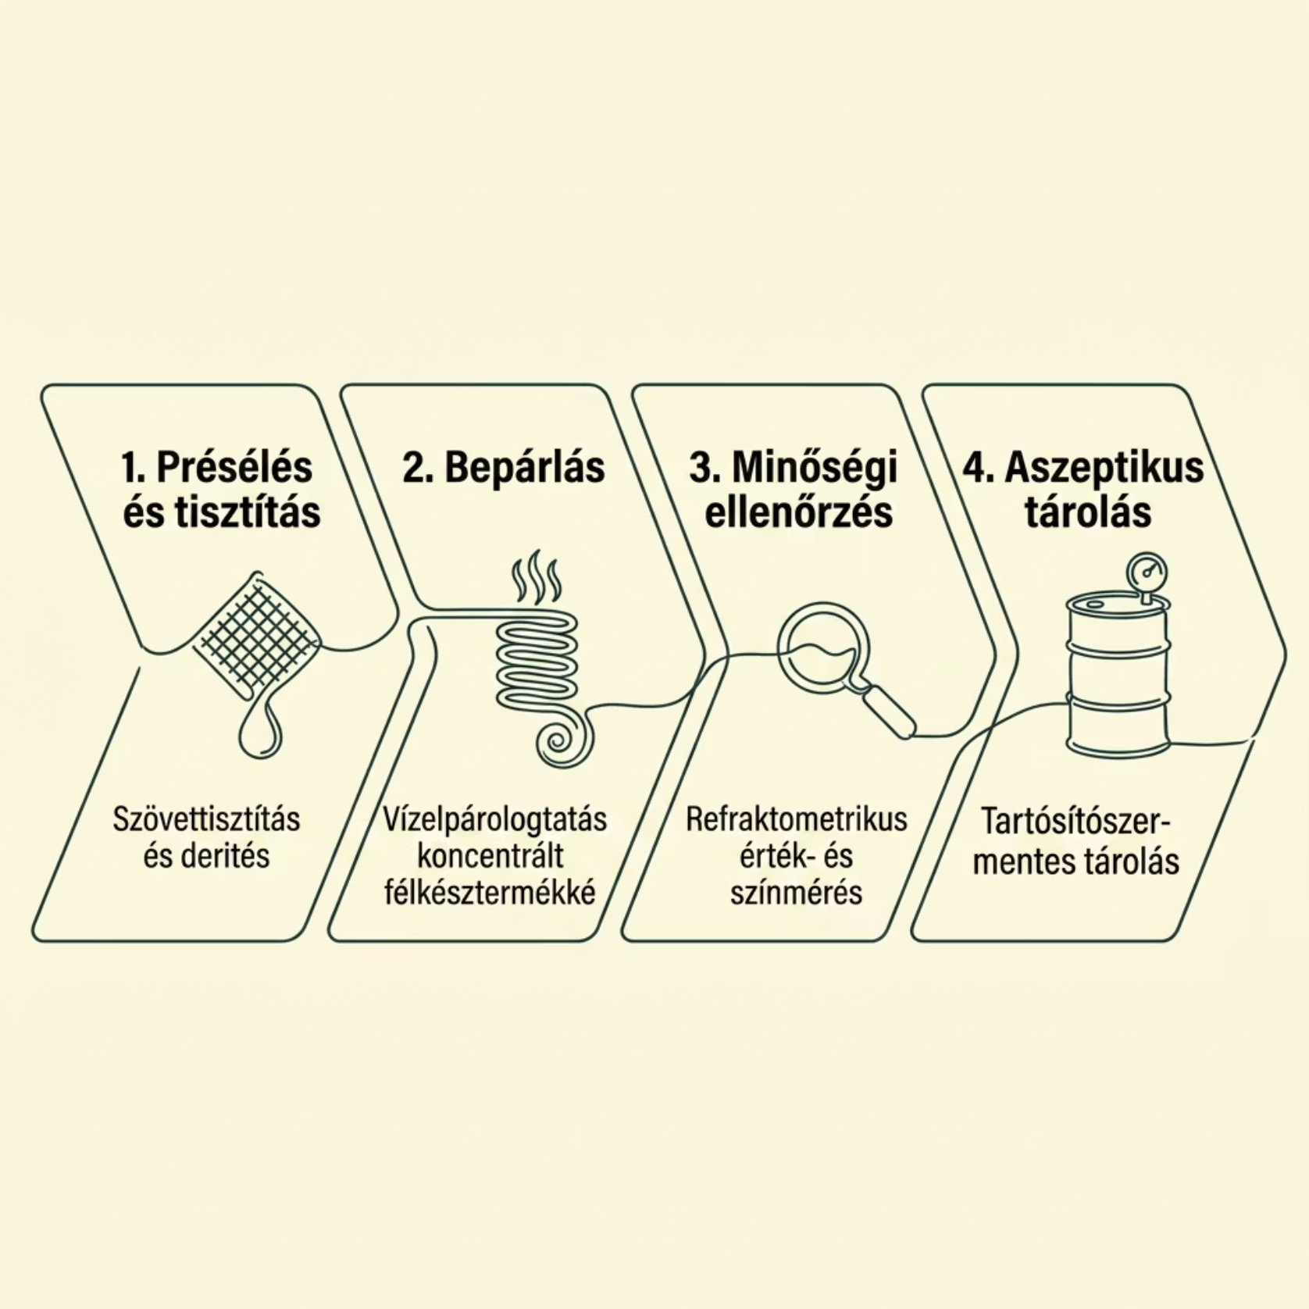

Ipari lépték: A gyümölcssűrítmények világa
A koncentráció tudománya
Az ipari gyümölcssűrítmények előállítása precíz folyamatirányítást igényel. A refrakciós érték és a színanyag-tartalom a legfontosabb minőségi mutatók.
Az aszeptikus tárolás lehetővé teszi a tartósítószerek nélküli eltarthatóságot — a higiénia és a technológia együtt garantálja a biztonságot.

Slide 7
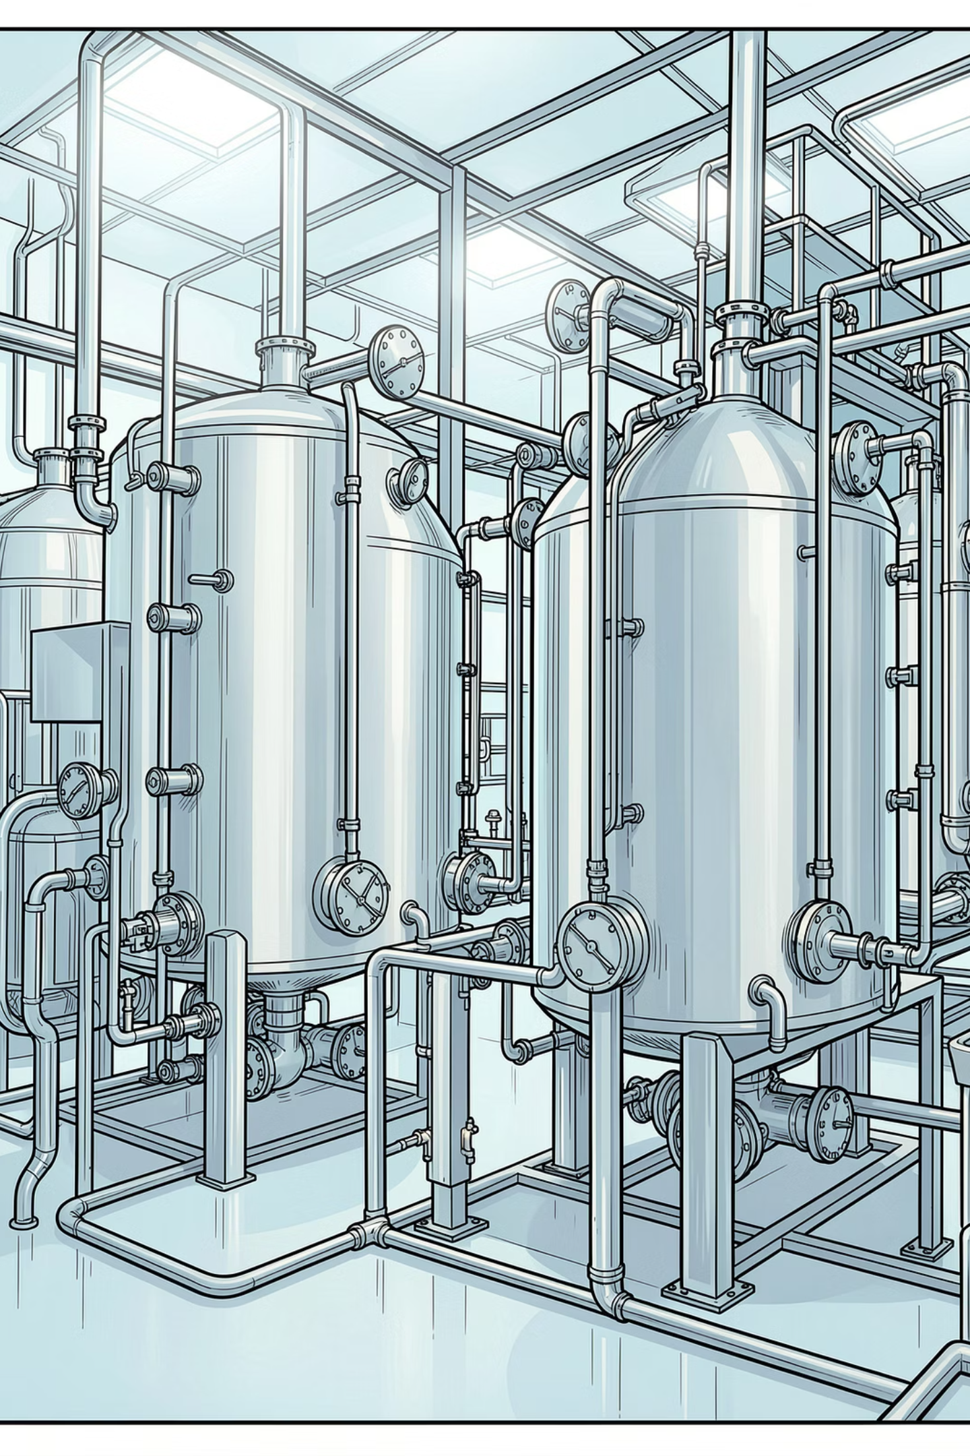
Biofermentáció
A jövő sűrítési technológiája — mikrobiológiai folyamatokkal természetes állományjavítók és ízfokozók előállítása fenntartható módon.

Slide 8
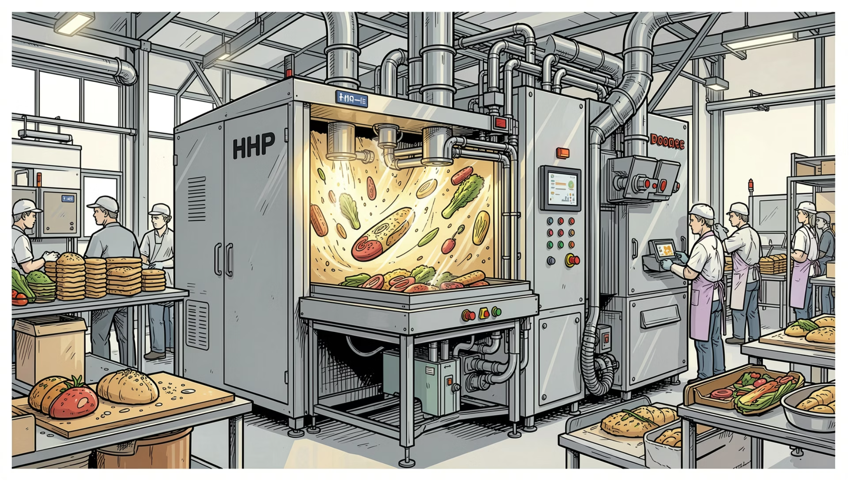

HHP: A hideg főzés forradalma
High-Hydrostatic-Pressure technológia
100–600 MPa nyomás alkalmazása hőkezelés nélkül — forradalmi megoldás a modern élelmiszeriparban.
Mikrobiológiai biztonság hőkezelés nélkül
Vitaminok és friss ízek teljes megőrzése
Kiemelt alkalmazás: szószok, öntetek, készételek

Slide 9



A technológia és a hagyomány találkozása
Biztonságos konyhaüzem
Higiénia és szabálykövetés
Társadalmi felelősség
Élelmezés vs. táplálkozás: a szakács felelőssége túlmutat a tányéron — élettani és társadalmi hatás.
A konyhaüzem balesetveszélyes termelőhely — a rend és a fegyelem nem opcionális, hanem alapkövetelmény.
A minőség alapja a következetes higiéniai gyakorlat és az előírások maradéktalan betartása.

Slide 10
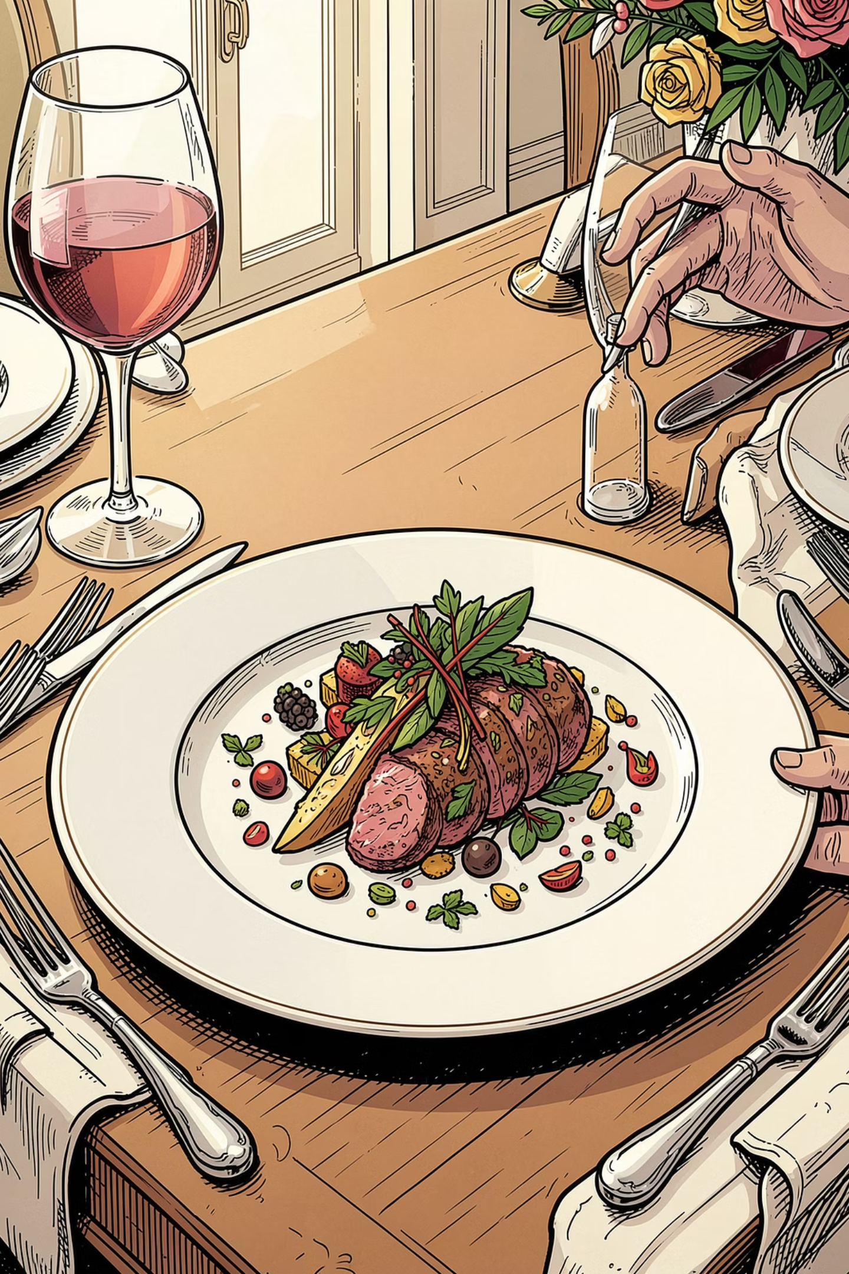
Záró gondolat: A tudatos választás
Ne sűrítsünk megszokásból!
Minden étel más megoldást kíván — a rutin helyett a tudatosság vezessen.
Válasszuk a technológiát az étel jellegéhez
A hagyományos és modern módszerek egyaránt helyet kapnak — a kulcs a megfelelő alkalmazás.
Cél: egészséges, tápláló és élvezetes ételek
Minden tányéron — ez a szakács valódi küldetése.

